Slide 1
Artifact Evaluation
汇报人： 冯敏远
参考 https://zhuanlan.zhihu.com/p/460805807

Slide 2
什么是AE
AE包含的徽章
如何做artifact
案例分析
常见问题

Slide 3
1. 什么是AE

Slide 4
Artifact Evaluation(AE)
AE是近几年在计算机科学、软件工程等学科中，为了增强研究成果可信度、促进成果复用和便于验证而逐步兴起的一种评审机制。
很多工作把更多的时间放在故事呈现与论文撰写，却忽视了实现与实验。这导致很多工作虽然有一个激动人心的故事与想法，但实现与测试却非常仓促。这不仅降低了论文的可信度，某些极端情况下甚至会促成学术不端。
Notes:
artifact 通常是与论文正文同时准备好的，但其评审工作与论文主体评审是“互相独立”的，即论文内容评审（Paper Review）一旦完成，artifact 的评审才会真正展开，以免两个评审环节相互影响。

Slide 5
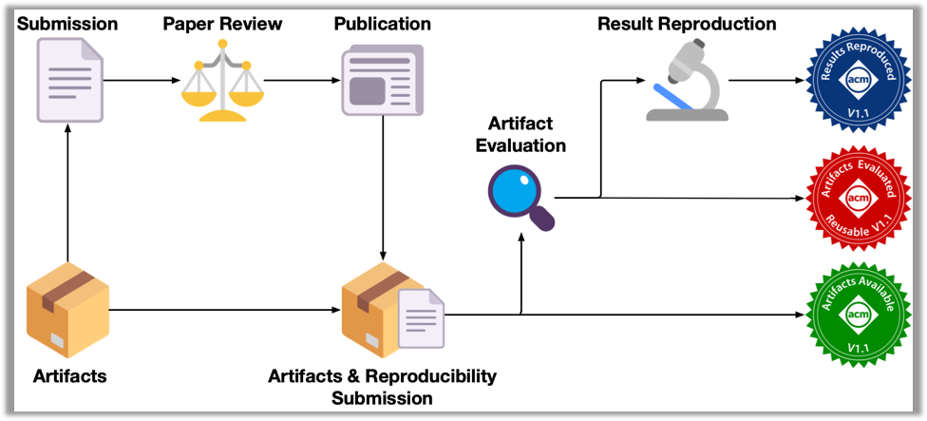
在研究论文发表的同时，作者需提交与论文相关的“artifact”（即所有用来支撑论文结论的软件、源码、数据集、实验脚本、文档等），并由AEC进行检验，确认它们能够重现论文中声称的实验结果、分析过程或关键功能。

Slide 6
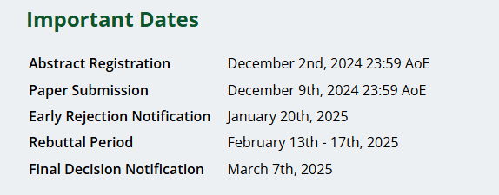
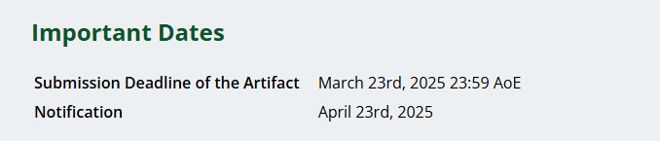
MobiSys’ 25
选择要投稿的会议
写论文
Paper Deadline
2024.12.9
审稿
论文出结果
2025.3.7
做artifact
Artifact Deadline
2025.3.23
AE
https://www.sigmobile.org/mobisys/2025/artifact_evaluation/
得出AE结果
2025.4.23
https://www.sigmobile.org/mobisys/2025/call_for_papers/

Slide 7
每年对AE有要求的会可以在对应会议的官网查到date、guidelines等信息
越来越多的科研工作者选择对自己的工作进行AE，在论文首页贴上徽章。
（OSDI 2024录用的论文有69%提交了AE）
虽然大部分会议做不做AE不影响中稿，但对于论文作者来说，AE可以提升工作影响力。后续工作可以更加方便地在该工作上继续推进，或与该工作进行比较与分析。另外，通过AE中可复现认证，也可以增加论文的数据与结论可靠性。
https://sysartifacts.github.io/osdi
https://www.sigmobile.org/mobisys/2025/artifact_evaluation/

Slide 8
2. AE包含的徽章

Slide 9






ACM
USENIX

Slide 10






AE的结果一般由徽章体现，不同的徽章表明提交的AE材料通过相应的审核。
Artifact Available：需保证相关的代码或系统可被公开获取
Functional：需保证代码或系统在功能、可用性和相关性方面是否与论文一致，即这些代码或系统是否有效，能否支撑论文中的结果
Reusable：比Functional 多了更详细的文档、代码等。
Results Replicated：需要通过作者提供的材料，能够独立获得论文中提出的主要结果。（一般用5. Results Reproduced 替代）
Results Reproduced：在允许的容差范围内独立生成结果，以便验证论文的结论。
https://www.acm.org/publications/policies/artifact-review-and-badging-current

Slide 11
AE的结果一般由徽章体现，不同的徽章表明提交的AE材料通过相应的审核。
Artifact Available：需保证相关的代码或系统可被公开获取
Functional：需保证代码或系统在功能、可用性和相关性方面是否与论文一致，即这些代码或系统是否有效，能否支撑论文中的结果
Reusable：比Functional 多了更详细的文档、代码等。
Results Replicated：需要通过作者提供的材料，能够独立获得论文中提出的主要结果。（一般用5. Results Reproduced 替代）
Results Reproduced：在允许的容差范围内独立生成结果，以便验证论文的结论。
https://www.acm.org/publications/policies/artifact-review-and-badging-current

Slide 12

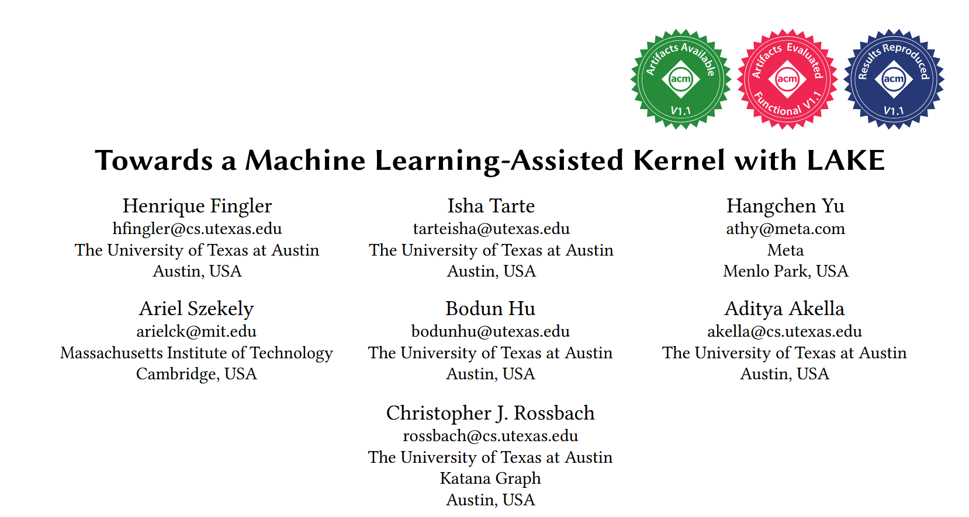
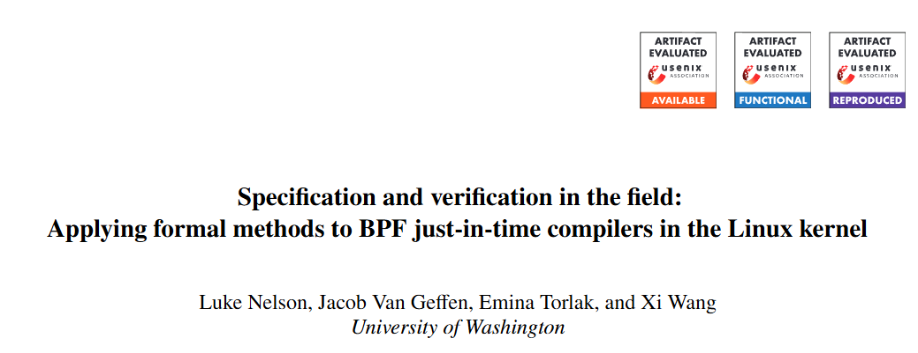
3. Results Reproduced
1. Artifact Available
2. Functional
ASPLOS’23 Towards a Machine Learning-Assisted Kernel with LAKE
OSDI’20 Specification and verification in the field: applying formal methods to BPF just-in-time compilers in the Linux kernel

Slide 13
3. 如何做artifact

Slide 14
OSDI '25 Call for Artifacts
A complete artifact package must contain:
the accepted version of your OSDI paper
the artifact itself
README instructions
2. Artifact claims
主要说明这个artifact 能达到的效果，与论文中设定的期望是否有所差异等。
1. README instructions
3. Artifact format
Getting Started Instructions: 该部分应帮助评审在较短时间内检查artifact的基本功能。
Detailed Instructions: 该部分应提供足够的说明和文档，以便对artifact进行全面评估。
Source code
Virtual machine/ container
Binary installer
Live instance on the web
Internet-accessible hardware
https://www.usenix.org/conference/osdi25/call-for-artifacts

Slide 15
OSDI '25 Call for Artifacts
A complete artifact package must contain:
the accepted version of your OSDI paper
the artifact itself
README instructions
2. Artifact claims
主要说明这个artifact 能达到的效果，与论文中设定的期望是否有所差异等。
1. README instructions
3. Artifact format
Getting Started Instructions: 该部分应帮助评审在较短时间内检查artifact的基本功能。
Detailed Instructions: 该部分应提供足够的说明和文档，以便对artifact进行全面评估。
Source code
Virtual machine/ container
Binary installer
Live instance on the web
Internet-accessible hardware
清晰的文档描述、可快速移植的环境、可以运行的代码
https://www.usenix.org/conference/osdi25/call-for-artifacts

Slide 16
4. 案例分析
ATC’25 Colocating ML Inference and Training with Fast GPU Memory Handover
Haibo chen
https://github.com/SiriusInfTra/Sirius

Slide 17
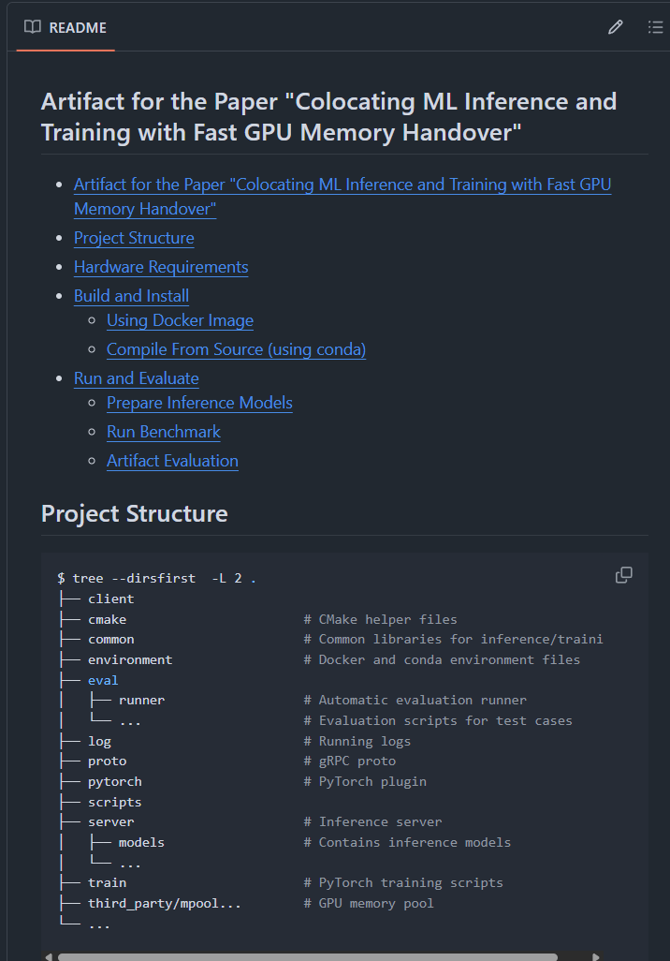
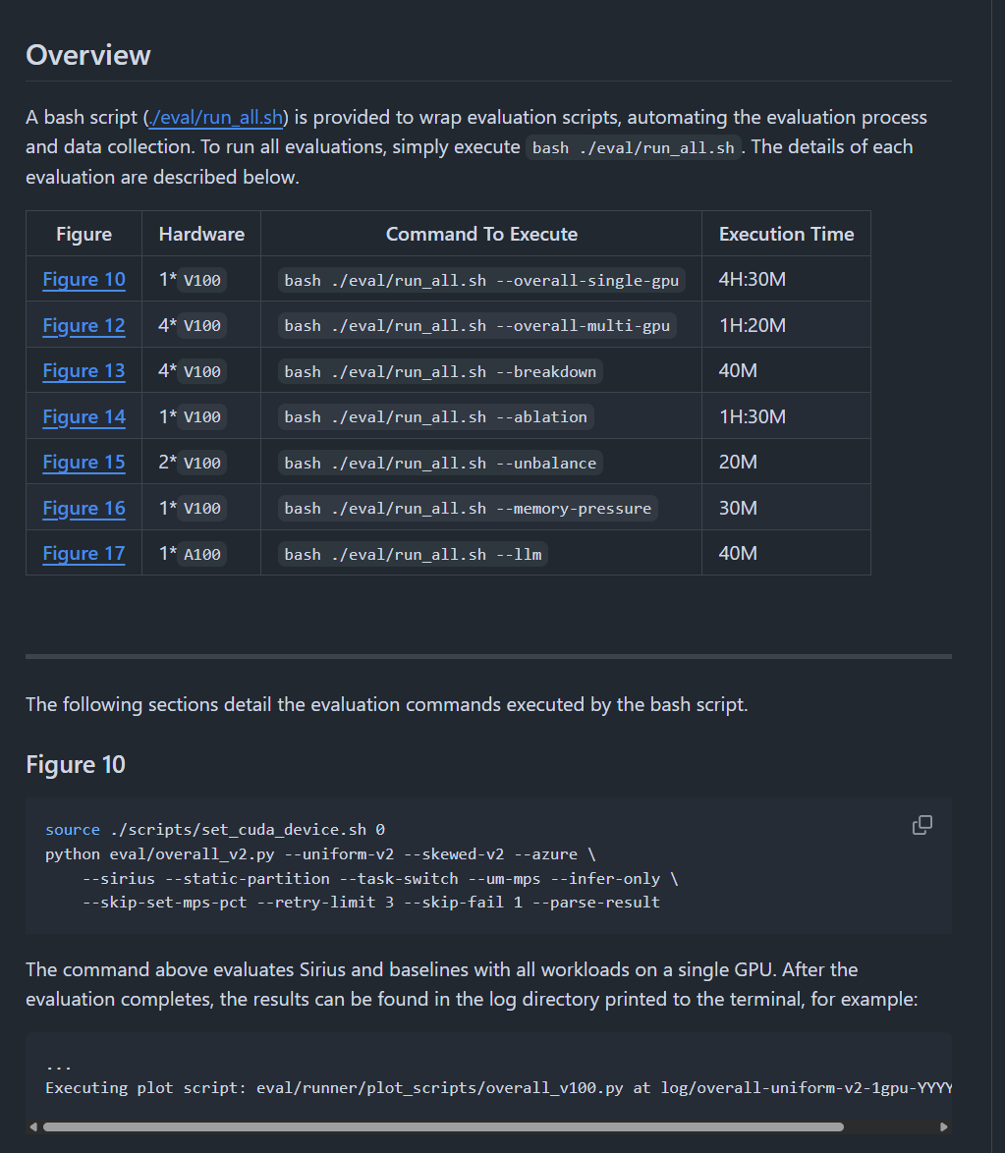
1. README：Getting Started Instructions
README： Detailed Instructions

Slide 18
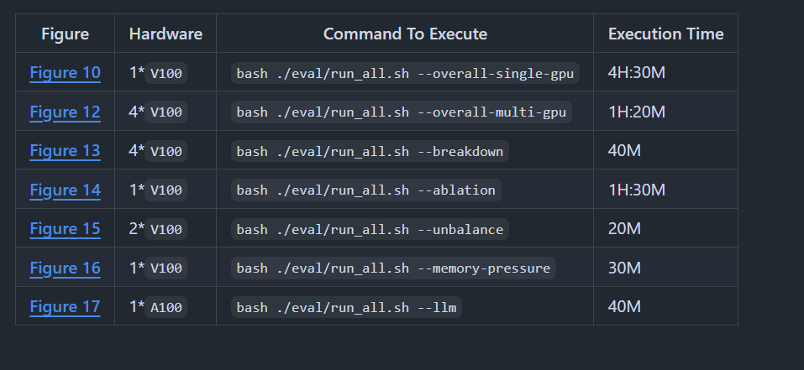
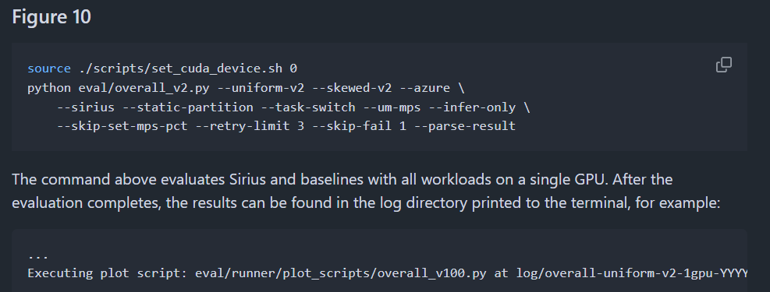
一个执行脚本run_all.sh：
可以一次性运行全部测试
也可以单独选择需要复现的图
运行后得到的结果会存储在文件里

Slide 19
5.常见问题

Slide 20
Q1：AE是否一定需要开源代码？
A1：不是。可以选择提交可执行文件或二进制，评审人可通过提供的可执行文件，对功能完备和结果可复现进行评估。需要注意的是，如果只提供可执行文件，有可能无法获得Available的徽章（如PPoPP会议）。因此需要结合具体会议的要求进行判断。
Q2：由于代码的完善与迭代，部分的测试数据已经与论文提交时候的版本有一定的出入，这个意味着我们AE的结果会不通过吗？
A2：不是，AE不追求所有的数据在绝对值上和论文中的数据保持完全相同。一定的误差范围或结果相差较大，但是存在合理的解释，后续讨论通过的 都是可以接受的
Q3：我们实现需要特殊的硬件（FPGA/GPU/NPU等），如果评审员并没有该设备该如何解决？
A3：1. 部分会议的AE会提供一些平台，例如AWS, Cloudlab。
2. 基于模拟器的性能可能和真实硬件的绝对性能不同，但是也能够部分支撑论文中的核心论点。
3. 为评审员搭建能够访问内部实验平台的方法（VPN, SSH）。

Slide 21
Q1：AE是否一定需要开源代码？
A1：不是。可以选择提交可执行文件或二进制，评审人可通过提供的可执行文件，对功能完备和结果可复现进行评估。需要注意的是，如果只提供可执行文件，有可能无法获得Available的徽章（如PPoPP会议）。因此需要结合具体会议的要求进行判断。
Q2：由于代码的完善与迭代，部分的测试数据已经与论文提交时候的版本有一定的出入，这个意味着我们AE的结果会不通过吗？
A2：不是，AE不追求所有的数据在绝对值上和论文中的数据保持完全相同。一定的误差范围或结果相差较大，但是存在合理的解释，后续讨论通过的 都是可以接受的
Q3：我们实现需要特殊的硬件（FPGA/GPU/NPU等），如果评审员并没有该设备该如何解决？
A3：1. 部分会议的AE会提供一些平台，例如AWS, Cloudlab。
2. 基于模拟器的性能可能和真实硬件的绝对性能不同，但是也能够部分支撑论文中的核心论点。
3. 为评审员搭建能够访问内部实验平台的方法（VPN, SSH）。
注意与AEC的评审员做充分的沟通

Slide 22
参考链接汇总

Slide 23
https://zhuanlan.zhihu.com/p/460805807
https://zhuanlan.zhihu.com/p/606773179
https://www.usenix.org/conference/osdi25/call-for-artifacts
https://sysartifacts.github.io/osdi
https://www.sigmobile.org/mobisys/2025/artifact_evaluation/
https://www.sigmobile.org/mobisys/2025/call_for_papers/
https://github.com/SiriusInfTra/Sirius

